Slide 1
TRƯỜNG TIỂU HỌC BÌNH DƯƠNG
CHÀO MỪNG QUÝ THẦY CÔ VỀ DỰ GIỜ THĂM LỚP
MÔN : TỰ NHIÊN VÀ XÃ HỘI
LỚP 3C1
GIÁO VIÊN: NGUYỄN THỊ BỀN

Slide 2
Thứ 6 ngày 14 tháng 10 năm 2016
Tự nhiên và xã hội
Kiểm tra bài cũ:

Slide 3
Thứ 6 ngày 14 tháng 10 năm 2016
Tự nhiên và xã hội
Bài 12: Cơ quan thần kinh
Hoạt động 1: Các bộ phận của cơ quan thần kinh
Thảo luận cặp đôi

Slide 4
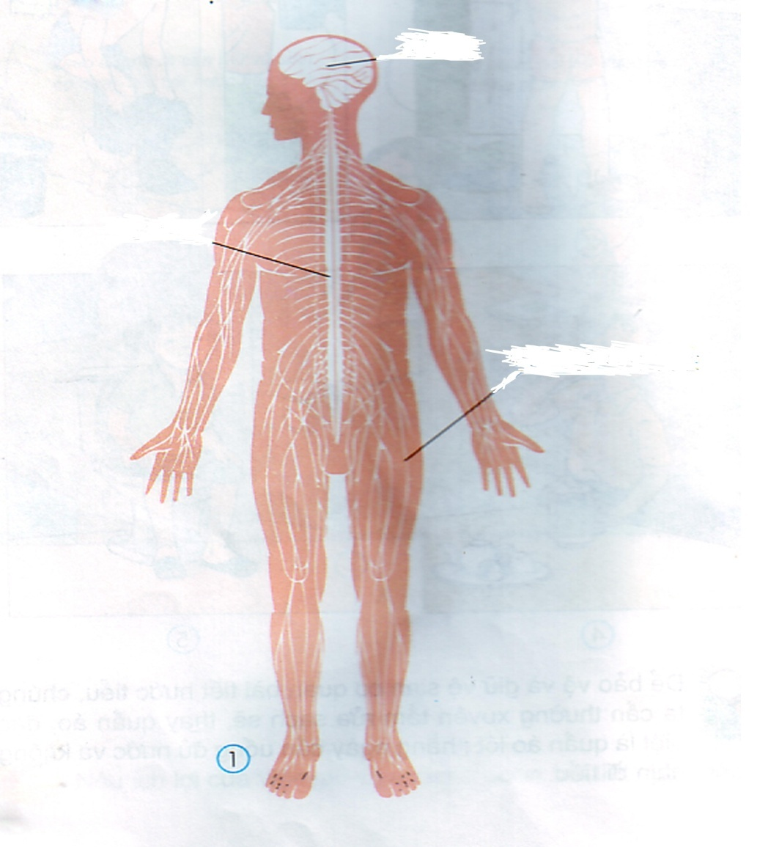
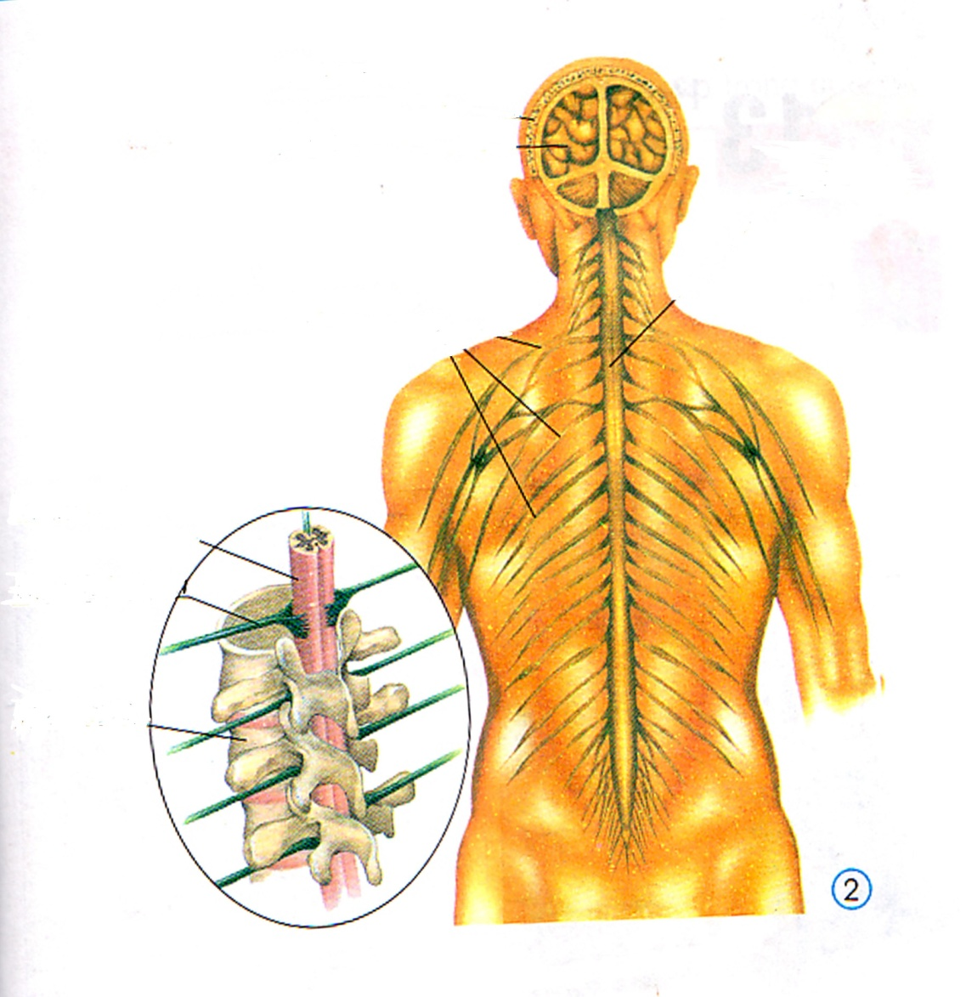
não
Hộp sọ
não
Tủy sống
Tủy sống
Các dây
thần kinh
Các dây thần kinh
Tủy sống
Dây thần kinh
Đốt sống
Sơ đồ cơ quan thần kinh

Slide 5
Thứ 6 ngày 14 tháng 10 năm 2016
Tự nhiên và xã hội
Bài 12: Cơ quan thần kinh
Hoạt động 1: Các bộ phận của cơ quan thần kinh
Kết luận:
- Cơ quan thần kinh gồm: Não, tủy sống và các dây thần kinh.
- Não nằm trong hộp sọ và được hộp sọ bảo vệ; tủy sống nằm trong cột sống và được cột sống bảo vệ. Từ não và tủy sống có các dây thần kinh đi tới khắp các bộ phận trên cơ thể.

Slide 6
Thứ 6 ngày 14 tháng 10 năm 2016
Tự nhiên và xã hội
Bài 12: Cơ quan thần kinh
Hoạt động 1: Các bộ phận của cơ quan thần kinh
Hoạt động 2: Vai trò của cơ quan thần kinh
- Não và tủy sống có vai trò gì?
Trò chơi
- Nêu vai trò của các dây thần kinh?

Slide 7
.
Não và tủy sống là trung ương thần kinh điều khiển mọi hoạt động của cơ thể.
Một số dây thần kinh dẫn luồng thần kinh nhận được từ các cơ quan của cơ thể về não hoặc tủy sống. Một số dây thần kinh khác lại dẫn luồng thần kinh từ não hoặc tủy sống đến các cơ quan

Slide 8
Thứ 6 ngày 14 tháng 10 năm 2016
Tự nhiên và xã hội
Bài 12: Cơ quan thần kinh
Hoạt động 1: Các bộ phận của quan thần kinh
Hoạt động 2: Vai trò của quan thần kinh
Kết luận:
- Não và tủy sống là trung ương thần kinh điều khiển mọi hoạt động của cơ thể.
- Một số dây thần kinh dẫn luồng thần kinh nhận được từ các cơ quan của cơ thể về não hoặc tủy sống. Một số dây thần kinh khác lại.
- Nếu một trong các bộ phận của cơ quan thần kinh bị tổn thương thì sẽ ảnh hưởng tới cơ thể khiến cơ thể hoạt động không bình thường, ảnh hưởng đến sức khỏe.
Điều gì sẽ xảy ra nếu não hoặc tủy sống, các dây thần kinh hay một trong các giác quan bị hỏng?

Slide 9
Thứ 6 ngày 14 tháng 10 năm 2016
Tự nhiên và xã hội
Bài 12: Cơ quan thần kinh
Mục bạn cần biết:
- Cơ quan thần kinh gồm: não, tuỷ sống, các dây thần kinh.
Não được bảo vệ trong hộp sọ, tuỷ sống được bảo vệ trong cột sống.
Não và tuỷ sống là trung ương thần kinh điều khiển mọi hoạt động của cơ thể.
- Một số dây thần kinh dẫn luồng thần kinh nhận được từ các cơ quan của cơ thể về não hoặc tuỷ sống. Một số dây thần kinh khác lại dẫn luồng thần kinh từ não hoặc tuỷ sống đến các cơ quan.

Slide 10
Chúc các thầy, cô giáo mạnh khỏe
Chúc các em học sinh chăm ngoan, học giỏi

